Slide 1
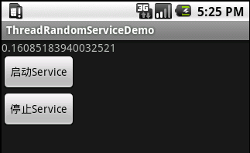
7.2 本地服务
7.2.2 使用线程
  示例ThreadRandomServiceDemo使用线程持续产生随机数----多线程程序设计+服务
    点击“启动Service”后，将启动后台线程
    点击“停止Service”后，将关闭后台线程
    后台线程每1秒钟产生一个0到1之间的随机数，并通过Handler将产生的随机数显示在用户界面上

Slide 2
7.2 本地服务
7.2.3 服务绑定
  以绑定方式使用Service，能够获取到Service对象，不仅能够正常启动Service，而且能够调用正在运行中的Service对象的公有方法和属性。
  为了使Service支持绑定，需要在Service类中重载onBind()方法，并在onBind()方法中返回Service对象，示例代码如下：

Slide 3
7.2 本地服务
7.2.3 服务绑定
    当Service被绑定时，系统会调用onBind()函数，通过onBind()函数的返回值（mBinder），将Service对象返回给调用者。
public class MathService extends Service{ private final IBinder mBinder = new LocalBinder(); //辅助内部类的对象 //辅助获取Service对象的内部类 public class LocalBinder extends Binder{ MathService getService() { //获取Service对象的具体方法 return MathService.this; } } //绑定连接后, 此方法的返回值作为onServiceConnected()方法的参数 @Override public IBinder onBind(Intent intent) { return mBinder; //返回可以获取Service对象的辅助对象 } }

Slide 4
7.2 本地服务
7.2.3 服务绑定
  调用者通过bindService()函数绑定服务
    并在第1个参数中将Intent传递给bindService()函数，声明需要启动的Service
    第3个参数Context.BIND_AUTO_CREATE表明只要绑定存在，就自动建立Service；同时也告知Android系统，这个Service的重要程度与调用者相同，除非考虑终止调用者，否则不要关闭这个Service
final Intent serviceIntent = new Intent(this,MathService.class); bindService(serviceIntent, mConnection, Context.BIND_AUTO_CREATE);

Slide 5
7.2 本地服务
7.2.3 服务绑定
  bindService()函数的第2个参数是一个ServiceConnnection对象, ServiceConnection类具有以下回调方法:
    当绑定成功后，系统将调用ServiceConnnection的onServiceConnected()方法
    而当绑定意外断开后，系统将调用ServiceConnnection中的onServiceDisconnected()方法
      由上可知，以绑定方式使用Service，调用者需要声明一个ServiceConnnection，并重载内部的onServiceConnected()方法和onServiceDisconnected方法
  绑定Service后不能立即使用onServiceConnected()方法中返回的Service对象，因为此时该回调方法还没有执行完。

Slide 6
7.2 本地服务
7.2.3 服务绑定
    在第4行代码中，绑定成功后通过getService()获取Service对象，这样便可以调用Service中的方法和属性
    第8行代码将Service对象设置为null，表示绑定意外失效，Service实例不再可用
private ServiceConnection mConnection = new ServiceConnection() { @Override public void onServiceConnected(ComponentName name, IBinder service) { mathService = ((MathService.LocalBinder)service).getService(); //此处获取Service对象，但是不能立即使用 } @Override public void onServiceDisconnected(ComponentName name) { mathService = null; } };

Slide 7
7.2 本地服务
7.2.3 服务绑定
  当bindService后，不能stopService，取消绑定仅需要使用unbindService()方法，并将ServiceConnnection传递给unbindService()方法
    需注意的是，unbindService()方法成功后，系统并不会调用onServiceDisconnected()，因为onServiceDisconnected()仅在意外断开绑定时才被调用
unbindService(mConnection);

Slide 8
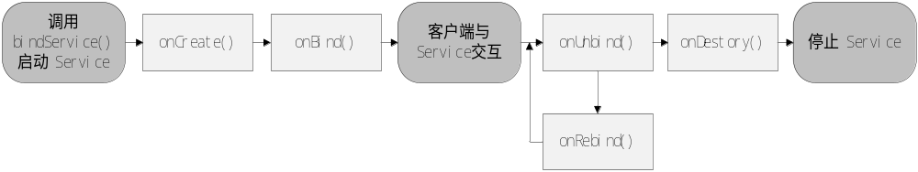
7.2 本地服务
7.2.3 服务绑定
  通过bindService()函数绑定Servcie时， onCreate()函数和onBinde()函数将先后被调用
  通过unbindService()函数取消绑定Servcie时，onUnbind()函数将被调用，如果onUnbind()函数返回true，则表示在调用者重新绑定服务时，onRebind()函数将被调用，否则，仍旧回调onBind()。
  绑定方式的函数调用顺序

Slide 9
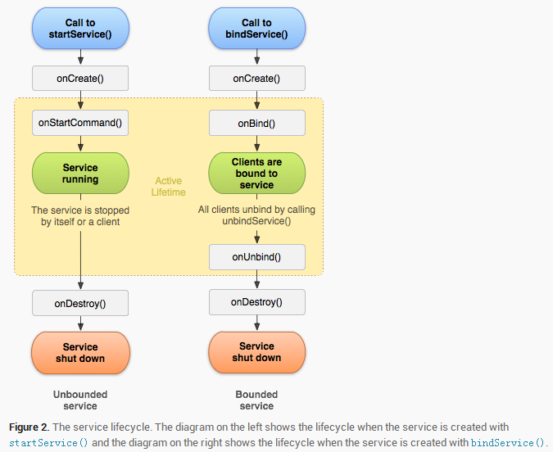

Slide 10
7.2 本地服务
7.2.3 服务绑定
  使用绑定方式使用Service
    示例: BindServiceDemo
    创建了MediaPlayerService服务，用来完成简单的音乐播放控制
    播放音乐采用Android系统自带的播放器, 利用绑定的Service对象控制播放的动作。
  MediaPlayer的使用
    MediaPlayer类可用于控制音频/视频文件或流的播放。
    操作步骤:
      创建实例--new或MediaPlayer.create();
      设置要播放的文件--资源中的文件;SD卡上的文件;网络中的文件
      控制播放--reset(),prepare(),start(),pause(),stop(),seekTo(),release()
      需要的话,可以设置监听器--如播放完成、播放出错等

Slide 11
7.3 远程服务
7.3.1 进程间通信
  Android系统中，每个应用程序在各自的进程中运行，且出于安全原因的考虑，这些进程之间彼此是隔离的，进程之间传递数据和对象，需要使用进程间通信（Inter-Process Communication，IPC）机制；
  在Unix/Linux系统中，传统的IPC机制包括共享内存、管道、消息队列和socket等等，这些IPC机制虽然被广泛使用，但仍然存在着固有的缺陷，如容易产生错误、难于维护等等；
  在Android系统中，没有使用传统的IPC机制，而是采用Intent和远程服务的方式实现IPC，使应用程序具有更好的独立性和鲁棒性（ Robust ）。

Slide 12
7.3 远程服务
7.3.1 进程间通信
  Android系统允许应用程序使用Intent启动Activity和Service，同时Intent可以传递数据，是一种简单、高效、易于使用的IPC机制，此时，调用者和服务一般还在同一个进程中运行，仅适用于少量交互；
  Android系统的另一种IPC机制就是远程服务，服务和调用者在不同的两个进程中，调用过程需要跨越进程才能实现。

Slide 13
7.3 远程服务
7.3.1 进程间通信
  在Android系统中使用远程服务，一般按照以下三个步骤实现：
    使用AIDL语言定义远程服务的接口；
    根据AIDL语言定义的接口，在具体的Service类中实现接口中定义的方法和属性 ；
    在需要调用远程服务组件中，通过相同的AIDL接口文件，调用远程服务 。

Slide 14
7.3 远程服务
7.3.2 服务创建与调用
  AIDL（Android Interface Definition Language）是Android系统自定义的接口描述语言，可以简化进程间数据格式转换和数据交换的代码，通过定义Service内部的公共方法，允许在不同进程间的调用者和Service之间相互传递数据；
  AIDL的IPC机制、COM和Corba都是基于接口的轻量级进程通信机制。

Slide 15
7.3 远程服务
7.3.2 服务创建与调用
  AIDL语言的语法与Java语言的接口定义非常相似，唯一不同之处在于，AIDL允许定义函数参数的传递方向；
  AIDL支持三种方向：in、out和inout
    标识为in的参数将从调用者传递到远程服务中
    标识为out的参数将从远程服务传递到调用者中
    标识为inout的参数将先从调用者传递到远程服务中，再从远程服务返回给调用者
  如果不标识参数的传递方向，默认所有函数的传递方向为in。

Slide 16
7.3 远程服务
7.3.2 服务创建与调用
  远程服务的创建和调用需要使用AIDL语言，一般分为以下几个过程：
    使用AIDL语言定义远程服务的接口；
    通过继承Service类实现远程服务；
    绑定和使用远程服务。

